Slide 1
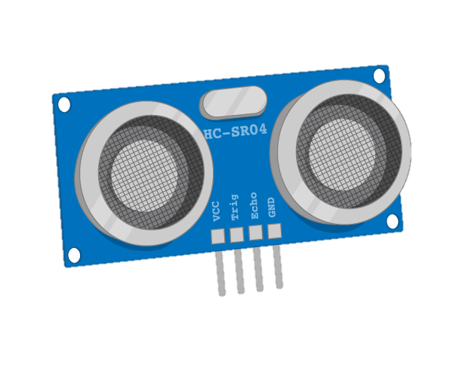
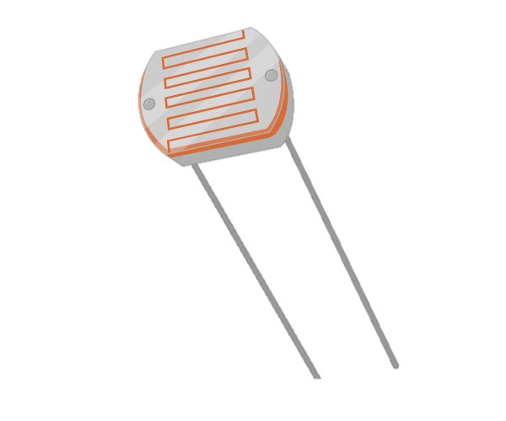
Théorie des capteurs et applications
Institut Universitaire de Technologie de Lokossa
Pr ADOMOU Alain,
Maître de conférences des Universités
Octobre 2017

Slide 2

Plan
La classification des capteurs
Les chaînes de mesure
Caractéristiques métrologiques des capteurs
Les conditionneurs des capteurs passifs
Les conditionneurs du signal
Les microcontrôleurs (Arduino)
La conversion analogique/numérique
Introduction à LabVIEW

Slide 3

La classification des capteurs
Les capteurs actifs et passifs

Slide 4


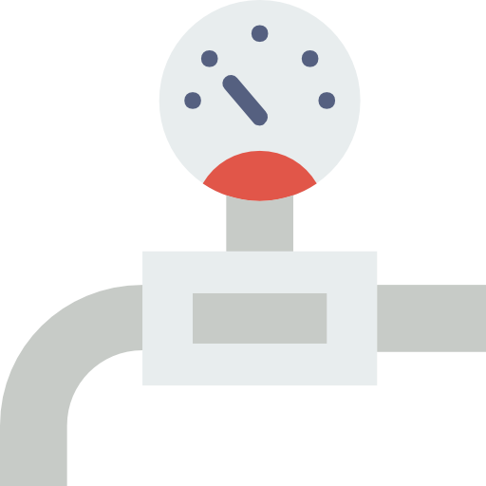
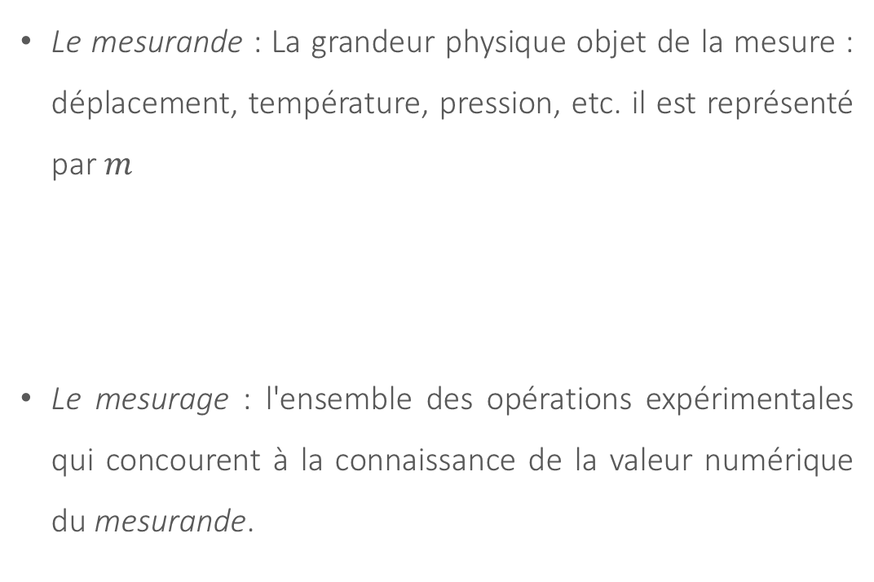
Définition (1/2)
Le mesurande : La grandeur physique objet de la mesure : déplacement, température, pression, etc. il est représenté par $m$
Le mesurage : l'ensemble des opérations expérimentales qui concourent à la connaissance de la valeur numérique du mesurande.

Slide 5
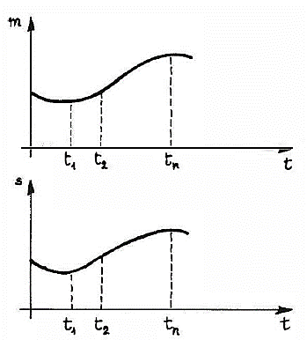
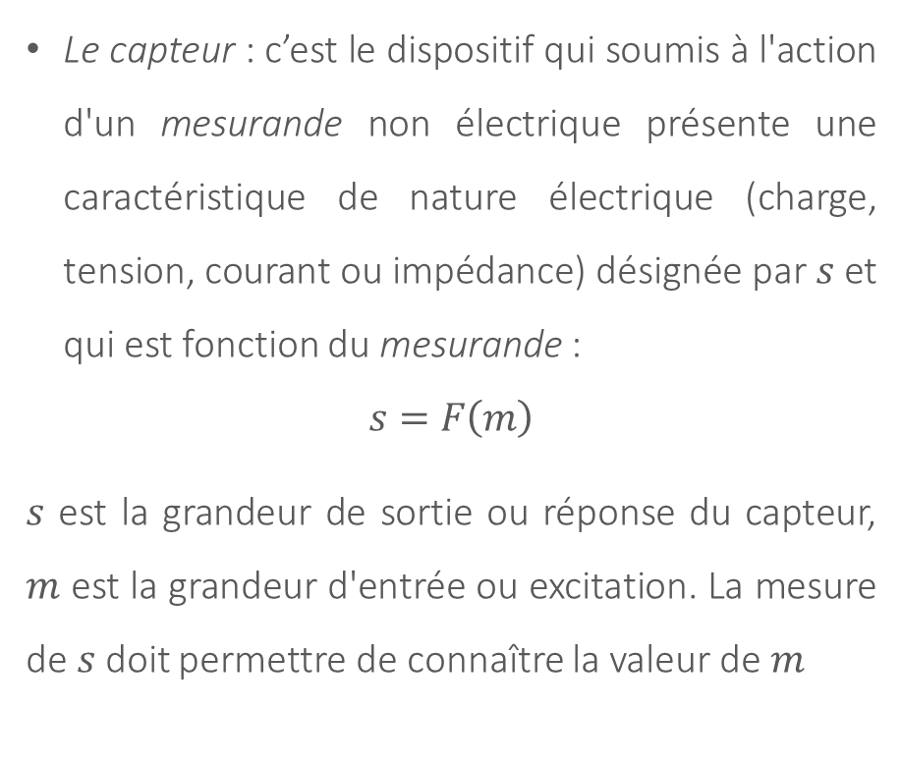
Définition (2/2)
Le capteur : c’est le dispositif qui soumis à l'action d'un mesurande non électrique présente une caractéristique de nature électrique (charge, tension, courant ou impédance) désignée par $s$ et qui est fonction du mesurande :
$$s=F\left(m\right)$$
$s$ est la grandeur de sortie ou réponse du capteur, $m$ est la grandeur d'entrée ou excitation. La mesure de $s$ doit permettre de connaître la valeur de $m$
Mesurande
Capteur
Grandeur électrique

Slide 6
Les capteurs actifs (1/5)
Mesurande | Effet utilisé | Grandeur de sortie
Température | Thermoélectricité | Tension
Flux de rayonnement optique | Pyroélectricité Photoémission Effet photovoltaïque Effet photoélectromagnétique | Charge Courant Tension Tension
Force Pression Accélération | Piézoélectricité | Charge
Vitesse | Induction électromagnétique | Tension
Position (aimant) | Effet Hall | Tension

Slide 7
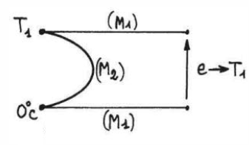
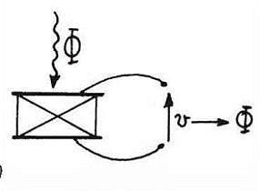
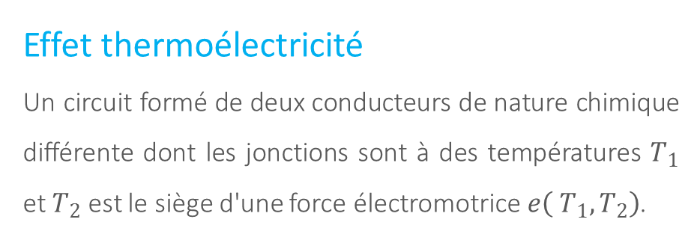
Les capteurs actifs (2/5)
Effet thermoélectricité
Un circuit formé de deux conducteurs de nature chimique différente dont les jonctions sont à des températures $T_{1}$ et $T_{2}$ est le siège d'une force électromotrice$e\left( T_{1}, T_{2}\right)$.
Effet pyroélectrique
Certains cristaux dits pyroélectriques, ont une polarisation électrique spontanée qui dépend de leur température

Slide 8
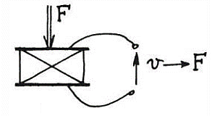
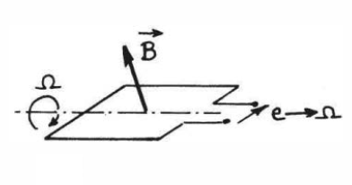
Les capteurs actifs (3/5)
Effet piézoélectrique
L'application d'une contrainte mécanique à certains matériaux dits piézoélectriques, entraîne une déformation qui suscite l'apparition de charges électriques égales et de signes contraires sur les faces opposées.
Effet d’induction électromagnétique
Lorsqu'un conducteur se déplace dans un champ d'induction fixe, il est le siège d'une f.é.m. proportionnelle au flux coupé par unité de temps.

Slide 9
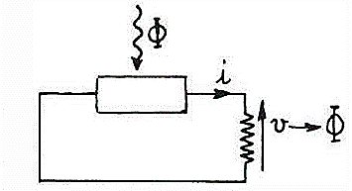
Les capteurs actifs (4/5)
Effet photoélectromagnétique
L'application d'un champ magnétique perpendiculaire au rayonnement provoque dans le matériau éclairé l'apparition d'une tension électrique dans la direction normale au champ et au rayonnement.
Effet photovoltaïque
Des électrons et des trous sont libérés au voisinage d'une jonction de semi-conducteurs P et N illuminée ; leur déplacement dans le champ électrique de la jonction modifie la tension à ses bornes.

Slide 10
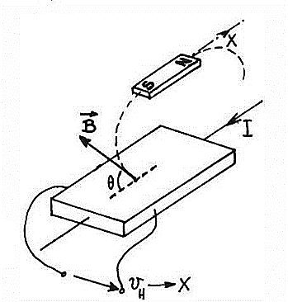
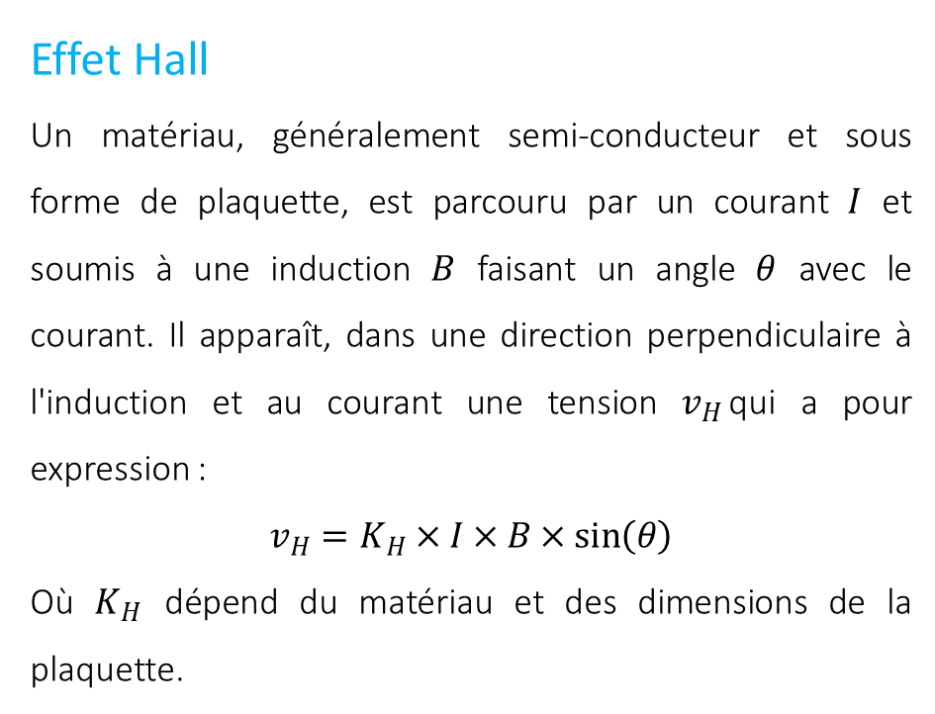
Les capteurs actifs (5/5)
Effet Hall
Un matériau, généralement semi-conducteur et sous forme de plaquette, est parcouru par un courant $I$ et soumis à une induction $B$ faisant un angle $θ$ avec le courant. Il apparaît, dans une direction perpendiculaire à l'induction et au courant une tension $v_{H}$qui a pour expression :
$$v_{H}=K_{H}×I×B×\sin\left(θ\right)$$
Où $K_{H}$ dépend du matériau et des dimensions de la plaquette.

Slide 11
Les capteurs passifs
Mesurande | Caractéristique électrique sensible | Types de matériaux utilisés
Température Très basse température | Résistivité Constante diélectrique | Métaux : platine, nickel, cuivre. Semi-conducteurs. Verres.
Flux de rayonnement optique | Résistivité | Semi-conducteurs
Déformation | Résistivité Perméabilité magnétique | Alliages de nickel, silicium dopé. Alliages ferromagnétiques.
Position (aimant) | Résistivité | Matériaux magnétorésistants : bismuth, antimoniure d'indium.
Humidité | Résistivité Constante diélectrique | Chlorure de lithium. Alumine ; polymères.
Niveau | Constante diélectrique | Liquides isolants.

Slide 12
Les capteurs composites
Le corps d'épreuve est le dispositif qui, soumis au mesurande étudié en assure une première traduction en une autre grandeur physique non-électrique, le mesurande secondaire, qu'un capteur adéquat traduit alors en grandeur électrique.
Mesurande primaire
Corps d’épreuve
Mesurande secondaire
Capteur Actif/Passif
Signal
électrique
Un capteur composite, c’est l’ensemble formé par le corps d’épreuve et un capteur actif ou passif

Slide 13
Les capteurs intégrés
Un capteur intégré est un composant réalisé par les techniques de la Microélectronique et qui regroupe sur un substrat de silicium commun le capteur proprement dit, le corps d'épreuve éventuel, des circuits électroniques de conditionnement du signal
Corps d’épreuve (éventuel)
Capteur
Actif/Passif
Electronique associée
Liaison
électrique
Mesurande

Slide 14
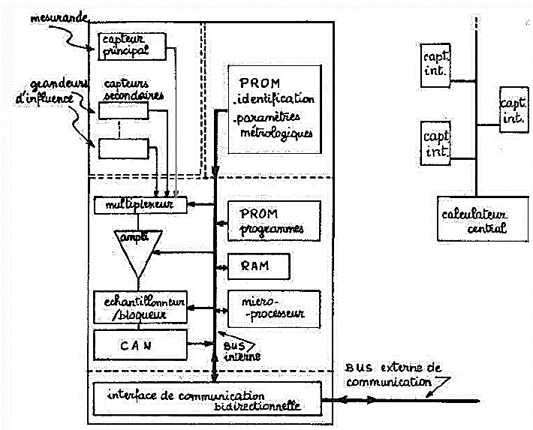
Les capteurs intelligents
On désigne par capteur intelligent l'ensemble de mesure d'une grandeur physique constitué de deux parties :
une chaîne de mesure pilotée par microprocesseur ;
une interface de communication bidirectionnelle.

Slide 15

La chaîne de mesure
Définition, structure d’une chaîne de mesure

Slide 16


Définition
Une chaîne de mesure, c’est l’ensemble des dispositifs qui permettent la détermination précise de la valeur du mesurande dans les meilleures conditions.
À la sortie de la chaîne, le signal électrique qu'elle a traité est converti sous une forme qui rend possible la lecture directe de la valeur cherchée du mesurande :
déviation d'un appareil à cadre mobile ;
enregistrement analogique graphique ou oscillographique ;
affichage ou impression d'un nombre ;

Slide 17
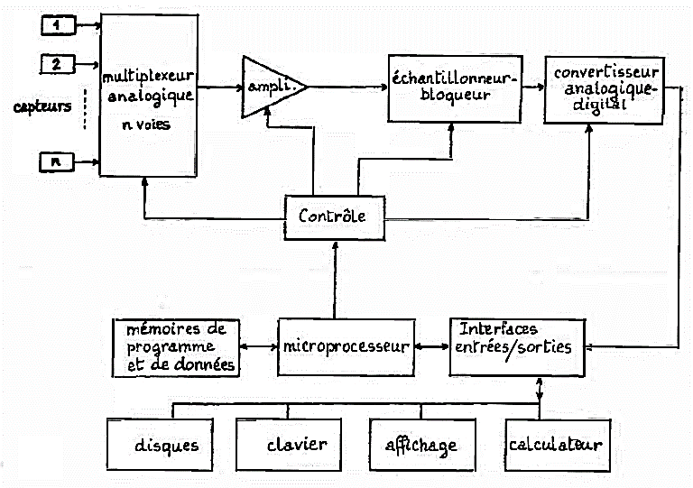
Synoptique d’une chaîne de mesure

Slide 18

Caractéristiques métrologiques
Erreur de mesure, sensibilité, rapidité, discrétion

Slide 19

Les erreurs de mesure
Les seuls mesurandes dont la valeur est parfaitement connue sont les grandeurs étalons puisque leur valeur est fixée par convention.
La valeur de tout autre mesurande ne peut être connue qu'après traitement par une chaîne de mesure. C'est la valeur vraie du mesurande qui détermine l'excitation du capteur, mais l'expérimentateur n'a accès qu'à la réponse globale de la chaîne de mesure : cette réponse, exprimée en unités du mesurande, est la valeur mesurée.
L'écart entre valeur mesurée et valeur vraie est l'erreur de mesure

Slide 20
Les erreurs systématiques
Pour une valeur donnée du mesurande, une erreur systématique est soit constante, soit à variation lente par rapport à la durée de mesure : elle introduit donc un décalage constant entre valeur vraie et valeur mesurée.
Les erreurs systématiques ont généralement pour cause une connaissance erronée ou incomplète de l'installation de mesure ou sa mauvaise utilisation.

Slide 21
Les erreurs accidentelles
L'apparition de ces erreurs comme leur amplitude et leur signe sont considérés comme aléatoires. Certaines des causes peuvent être connues mais les valeurs des erreurs qu'elles entraînent au moment de l’expérience sont inconnues.

Slide 22
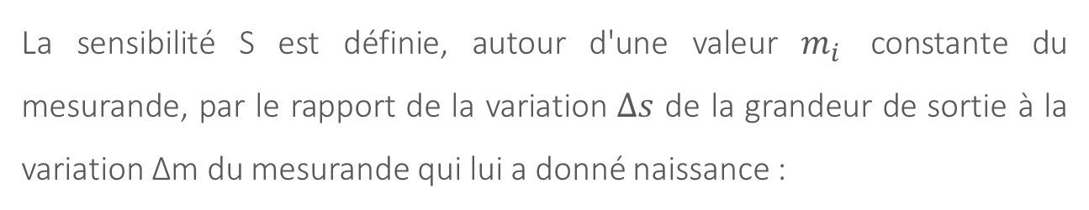
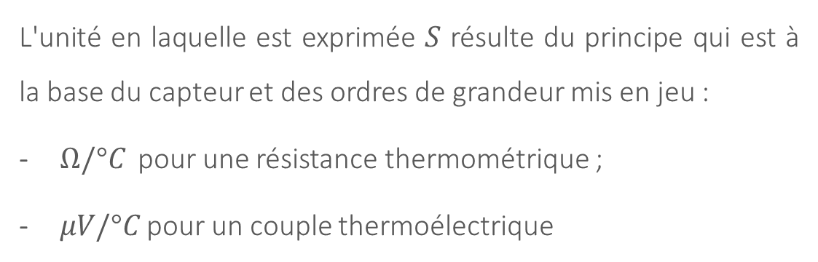
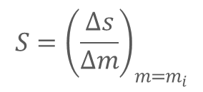
La sensibilité
La sensibilité S est définie, autour d'une valeur $m_{i}$ constante du mesurande, par le rapport de la variation $∆s$ de la grandeur de sortie à la variation ∆m du mesurande qui lui a donné naissance :
$$S={\left(\frac{∆s}{∆m}\right)}_{m=m_{i}}$$
L'unité en laquelle est exprimée $S$ résulte du principe qui est à la base du capteur et des ordres de grandeur mis en jeu :
$Ω/°C$ pour une résistance thermométrique ;
$μV/°C$ pour un couple thermoélectrique

Slide 23
Rapidité & Temps de réponse
La rapidité est la spécification d'un capteur qui permet d'apprécier de quelle façon la grandeur de sortie suit dans le temps les variations du mesurande.
La grandeur utilisée pour définir quantitativement la rapidité est le temps de réponse : c'est l'intervalle de temps qui s'écoule après une variation brusque (échelon) du mesurande jusqu'à ce que la variation de la sortie du capteur ne diffère plus de sa valeur finale d'un écart supérieur à une limite ε conventionnellement fixée.

Slide 24
Discrétion ou finesse
C'est une spécification qui permet à l'utilisateur d'estimer l'influence que la présence du capteur et de ses liaisons peut avoir sur la valeur du mesurande. La discrétion est définie par la valeur d'une grandeur physique qui dépend de la nature du capteur et qui détermine sa réaction sur le mesurande.

Slide 25

Les conditionneurs des capteurs
Montage potentiométrique, ponts

Slide 26
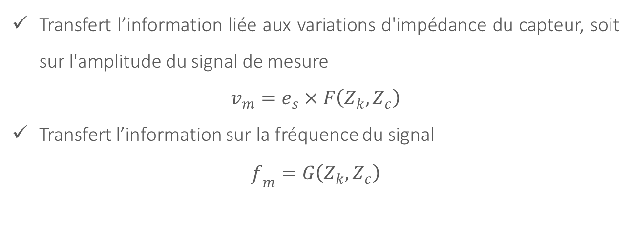
Principaux types de conditionneurs
Transfert l’information liée aux variations d'impédance du capteur, soit sur l'amplitude du signal de mesure
$$v_{m}=e_{s}×F\left(Z_{k}, Z_{c}\right)$$
Transfert l’information sur la fréquence du signal
$$f_{m}=G\left(Z_{k}, Z_{c}\right)$$

Slide 27


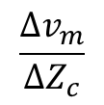
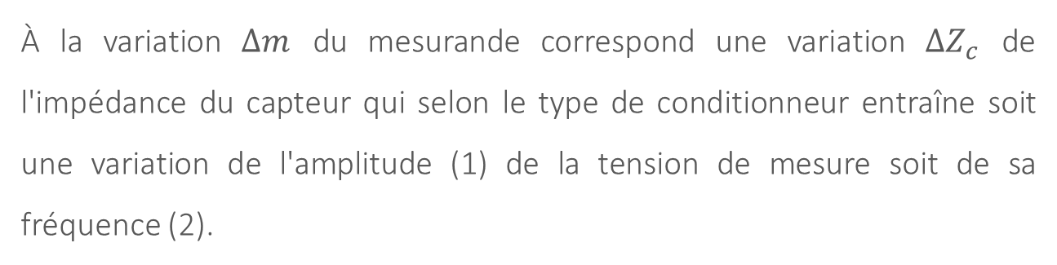
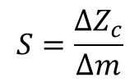
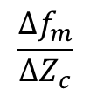
Qualité d’un conditionneur (Sensibilité et linéarité)
À la variation $∆m$ du mesurande correspond une variation $∆Z_{c}$ de l'impédance du capteur qui selon le type de conditionneur entraîne soit une variation de l'amplitude (1) de la tension de mesure soit de sa fréquence (2).
1
2
$$\frac{∆v_{m}}{∆Z_{c}}$$
Sensibilité du conditionneur
$$\frac{∆f_{m}}{∆Z_{c}}$$
$$S=\frac{∆Z_{c}}{∆m}$$
Sensibilité du capteur

Slide 28
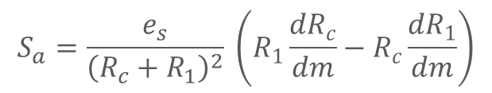
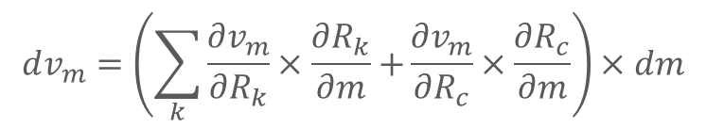
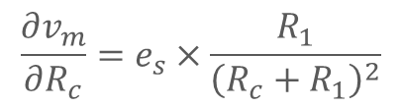
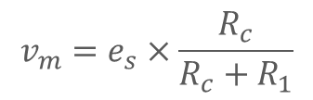
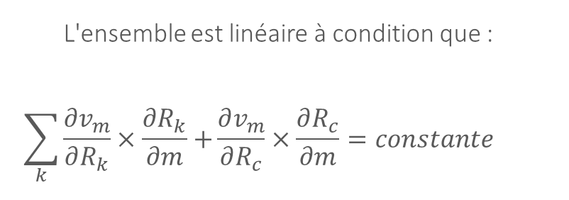

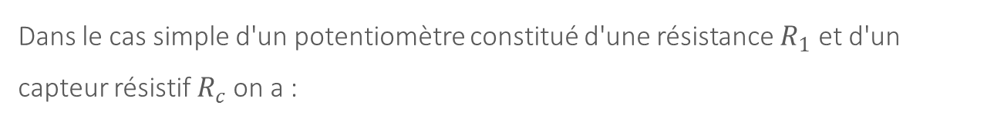
Qualité d’un conditionneur (Sensibilité et linéarité)
Fonctionnement push pull
$$dv_{m}=\left(\sum_{k}{\frac{∂v_{m}}{∂R_{k}}×\frac{∂R_{k}}{∂m}+}\frac{∂v_{m}}{∂R_{c}}×\frac{∂R_{c}}{∂m}\right)×dm$$
$$v_{m}=e_{s}×F\left(R_{c}, R_{k}\right)$$
L'ensemble est linéaire à condition que :
$$\sum_{k}{\frac{∂v_{m}}{∂R_{k}}×\frac{∂R_{k}}{∂m}+}\frac{∂v_{m}}{∂R_{c}}×\frac{∂R_{c}}{∂m}=constante$$
Dans le cas simple d'un potentiomètre constitué d'une résistance $R_{1}$ et d'un capteur résistif $R_{c}$ on a :
$$v_{m}=e_{s}×\frac{R_{c}}{R_{c}+R_{1}}$$
$$\frac{∂v_{m}}{∂R_{c}}=e_{s}×\frac{R_{1}}{{\left(R_{c}+R_{1}\right)}^{2}}$$
$$S_{a}=\frac{e_{s}}{{\left(R_{c}+R_{1}\right)}^{2}} \left(R_{1}\frac{dR_{c}}{dm}−R_{c}\frac{dR_{1}}{dm}\right)$$

Slide 29
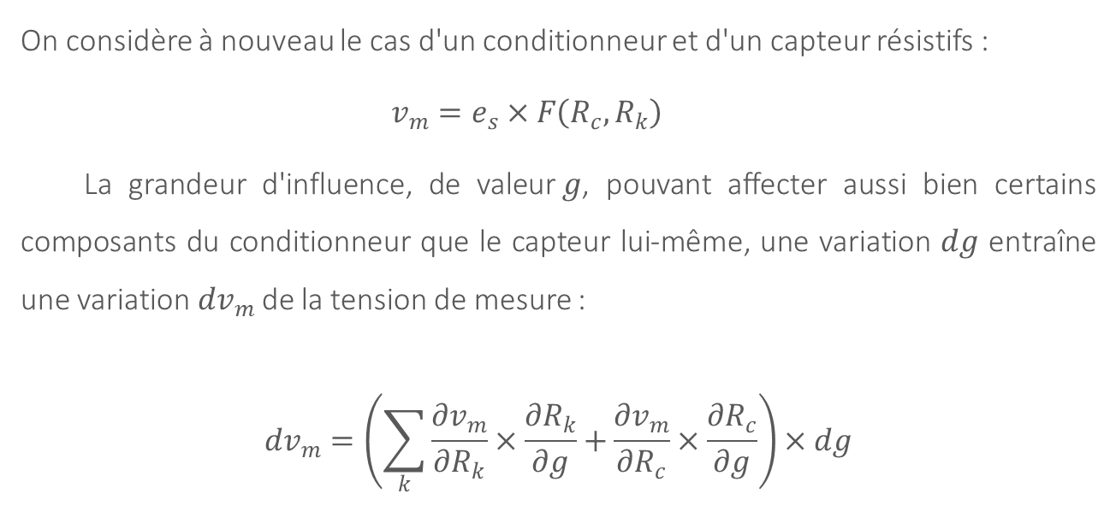
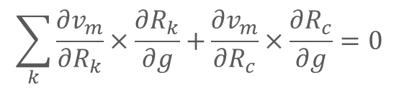
Qualité d’un conditionneur (Sensibilité et linéarité)
Compensation des grandeurs d’influence
On considère à nouveau le cas d'un conditionneur et d'un capteur résistifs :
$$v_{m}=e_{s}×F\left(R_{c}, R_{k}\right)$$
La grandeur d'influence, de valeur$g$, pouvant affecter aussi bien certains composants du conditionneur que le capteur lui-même, une variation $dg$ entraîne une variation $dv_{m}$ de la tension de mesure :
$$dv_{m}=\left(\sum_{k}{\frac{∂v_{m}}{∂R_{k}}×\frac{∂R_{k}}{∂g}+}\frac{∂v_{m}}{∂R_{c}}×\frac{∂R_{c}}{∂g}\right)×dg$$
Les évolutions de la grandeur d'influence n'ont aucun effet sur la tension de mesure lorsqu'est satisfaite la condition :
$$\sum_{k}{\frac{∂v_{m}}{∂R_{k}}×\frac{∂R_{k}}{∂g}+}\frac{∂v_{m}}{∂R_{c}}×\frac{∂R_{c}}{∂g}=0$$

Slide 30
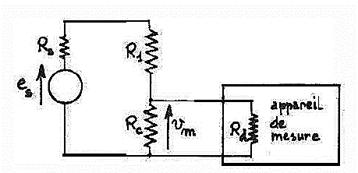
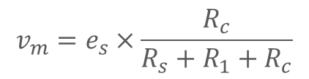

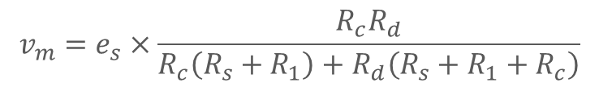
Montage potentiométrique (1/2)
$$v_{m}=e_{s}×\frac{R_{c}R_{d}}{R_{c}\left(R_{s}+R_{1}\right)+R_{d}\left(R_{s}+R_{1}+R_{c}\right)}$$
$$R_{d}≫R_{c}$$
$$v_{m}=e_{s}×\frac{R_{c}}{R_{s}+R_{1}+R_{c}}$$
La tension $v_{m}$ n’est pas une fonction linéaire de $R_{c}$

Slide 31
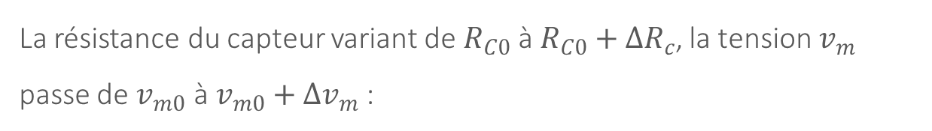
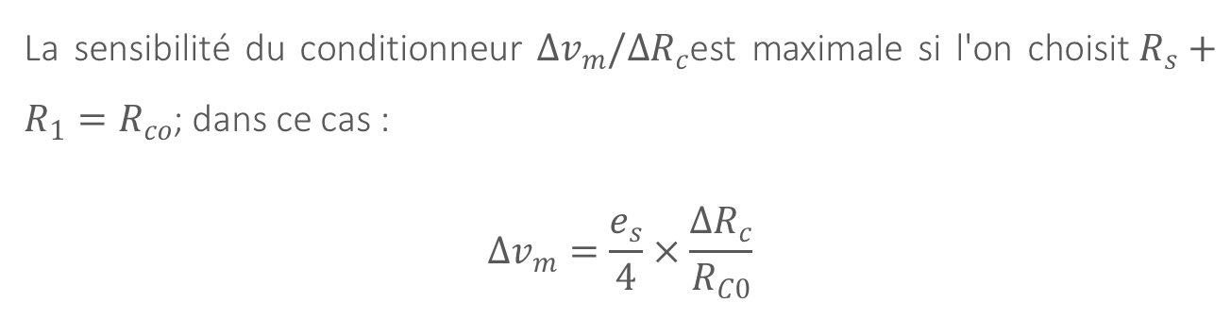
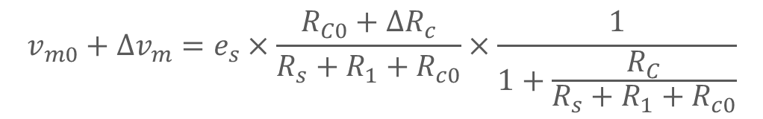
Montage potentiométrique (2/2)
Linéarisation (fonctionnement en « petit signaux »)
La résistance du capteur variant de $R_{C0}$ à$R_{C0}+∆R_{c}$, la tension $v_{m}$ passe de $v_{m0}$ à$v_{m0}+∆v_{m}$:
$$v_{m0}+∆v_{m}=e_{s}×\frac{R_{C0}+∆R_{c}}{R_{s}+R_{1}+R_{c0}}×\frac{1}{1+\frac{R_{C}}{R_{s}+R_{1}+R_{c0}}}$$
La sensibilité du conditionneur $∆v_{m}/∆R_{c}$est maximale si l'on choisit$R_{s}+R_{1}=R_{co}$; dans ce cas :
$$∆v_{m}=\frac{e_{s}}{4}×\frac{∆R_{c}}{R_{C0}}$$

Slide 32
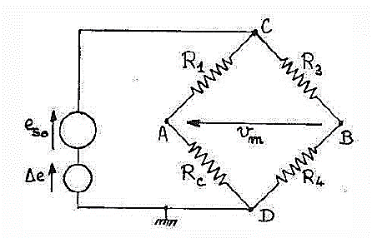
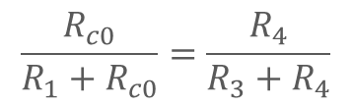
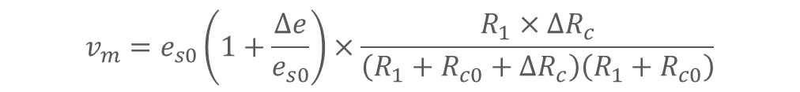
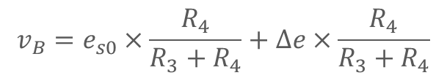
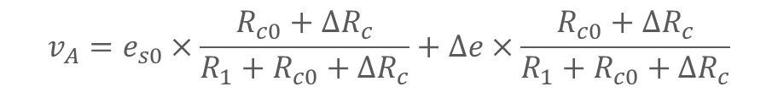
Les ponts
$$v_{A}=e_{s0}×\frac{R_{c0}+∆R_{c}}{R_{1}+R_{c0}+∆R_{c}}+∆e×\frac{R_{c0}+∆R_{c}}{R_{1}+R_{c0}+∆R_{c}}$$
$$v_{B}=e_{s0}×\frac{R_{4}}{R_{3}+R_{4}}+∆e×\frac{R_{4}}{R_{3}+R_{4}}$$
$$\frac{R_{c0}}{R_{1}+R_{c0}}=\frac{R_{4}}{R_{3}+R_{4}}$$
A l’équilibre du pont
$$v_{m}=e_{s0}\left(1+\frac{∆e}{e_{s0}}\right)×\frac{R_{1}×∆R_{c}}{\left(R_{1}+R_{c0}+∆R_{c}\right)\left(R_{1}+R_{c0}\right)}$$

Slide 33
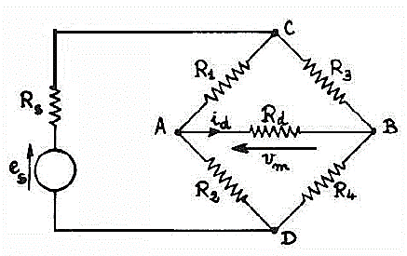


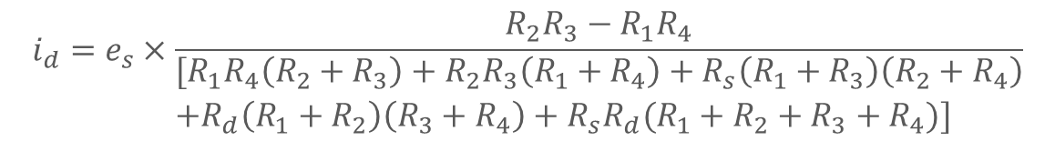
Pont de Wheatstone
$$i_{d}=e_{s}×\frac{R_{2}R_{3}−R_{1}R_{4}}{\begin{aligned}&[R_{1}R_{4}\left(R_{2}+R_{3}\right)+R_{2}R_{3}\left(R_{1}+R_{4}\right)+R_{s}\left(R_{1}+R_{3}\right)\left(R_{2}+R_{4}\right) \\ &+R_{d}\left(R_{1}+R_{2}\right)\left(R_{3}+R_{4}\right)+R_{s}R_{d}(R_{1}+R_{2}+R_{3}+R_{4})] \end{aligned}}$$
Tension de déséquilibre du pont
$$R_{d}≫R_{1}, R_{2}, R_{3}, R_{4}$$
$$R_{s}≪R_{1}, R_{2}, R_{3}, R_{4}$$
$$v_{m}=e_{s}×\frac{R_{0}\left(∆R_{2}−∆R_{1}+∆R_{3}−∆R_{4}\right)+∆R_{2}∆R_{3}−∆R_{1}∆R_{4}}{4R_{0}^{2}+2R_{0}\left(∆R_{1}+∆R_{2}+∆R_{3}+∆R_{4}\right)+\left(∆R_{1}+∆R_{2}\right)\left(∆R_{3}+∆R_{4}\right)}$$

Slide 34
Les conditionneurs du signal
Filtres, amplificateurs

Slide 35
Les filtres analogiques
L’opération de filtrage consiste à tamiser un signal au niveau fréquentiel afin d’en extraire la composante utile ; en bloquant toute les composantes fréquentiels qui ne sont pas porteur d’intérêt dans l’application que l’on désire réalisée.

Slide 36
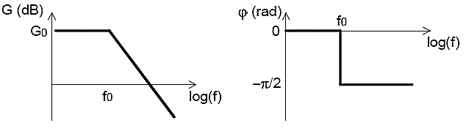
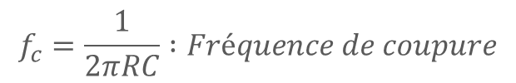

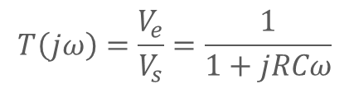


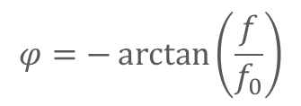

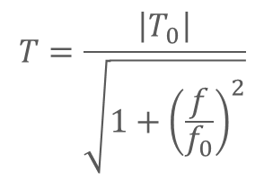
Filtre passif passe-bas (RC)
$$R$$
$$V_{e}$$
$$C$$
$$V_{s}$$
$$T\left(jω\right)=\frac{V_{e}}{V_{s}}=\frac{1}{1+jRCω}$$
$$T=\frac{\left|T_{0}\right|}{\sqrt{1+{\left(\frac{f}{f_{0}}\right)}^{2}}}$$
$$f_{c}=\frac{1}{2πRC} :Fréquence de coupure$$
$$φ=−\arctan\left(\frac{f}{f_{0}}\right)$$

Slide 37







Filtre passif passe-haut (RC)
$$C$$
$$V_{e}$$
$$R$$
$$V_{s}$$
$$T\left(jω\right)=\frac{V_{e}}{V_{s}}=\frac{jRcω}{1+jRcω}$$
$$T=\frac{\left|T_{0}\right|}{\sqrt{1+{\left(\frac{f}{f_{0}}\right)}^{2}}}$$
$$f_{c}=\frac{1}{2πRC} :Fréquence de coupure$$
$$φ=\frac{π}{2}−\arctan\left(\frac{f}{f_{0}}\right)$$

Slide 38



Filtre passif passe bande (RLC) 1/3
$$T\left(jω\right)=\frac{T_{0}×2jm\frac{f}{f_{0}}}{1−{\left(\frac{f}{f_{0}}\right)}^{2}+2jm\frac{f}{f_{0}}} avec :m=\frac{R}{2}\sqrt{\frac{C}{L}};f_{0}=\frac{1}{2π\sqrt{LC}}$$
$$T\left(jω\right)=\frac{T_{0}}{1+jQ\left(\frac{f}{f_{0}}−\frac{f_{0}}{f}\right)} avec Q=\frac{1}{2m}$$

Slide 39




Filtre passif passe bande (RLC) 2/3
$$T=\frac{\left|T_{0}\right|}{\sqrt{1+{Q^{2}\left(\frac{f}{f_{0}}−\frac{f_{0}}{f}\right)}^{2}}} ; φ=−\arctan\left(\frac{f}{f_{0}}−\frac{f_{0}}{f}\right)$$
$$Q<1$$
$$Q>1$$

Slide 40




Filtre passif passe bande (RLC) 3/3
Fréquence de coupure
$$T=\frac{T_{0}}{\sqrt{2}} donc : {Q^{2}\left(\frac{f}{f_{0}}−\frac{f_{0}}{f}\right)}^{2}=1$$
$$Q\left(\frac{f}{f_{0}}−\frac{f_{0}}{f}\right)=±1$$
$$f_{cb}=\frac{f_{0}}{2Q}\left(−1+\sqrt{1+4Q^{2}}\right)$$
$$f_{ch}=\frac{f_{0}}{2Q}\left(1+\sqrt{1+4Q^{2}}\right)$$
$$BP=f_{ch}−f_{cb}=\frac{f_{0}}{Q} (Bande passante)$$

Slide 41









Les amplificateurs
Etage différentiel
Etage amplificateur
Amplificateur de sortie
$$V^{−}$$
$$V^{+}$$
$$V_{s}$$
L’amplificateur opérationnel considéré comme idéal se caractérise par :
un gain en tension différentiel infini $A_{D}= ∞$
une très grande impédance d’entrée infinie $Z_{E} = ∞$
une impédance de sortie nulle $Z_{S}= 0$
une bande passante infinie.
$$−$$
$$+$$
$$V^{−}$$
$$V^{+}$$
$$V_{s}$$

Slide 42


Montage à AOP (1/2)
Montage inverseur
$$A=−\frac{R_{2}}{R_{1}}$$
Montage non inverseur
$$A=1+\frac{R_{2}}{R_{1}}$$

Slide 43


Montage à AOP (2/2)
Montage suiveur
$$A=1$$
Montage sommateur inverseur
$$u_{s}=−R\sum_{i=1}^{n}{\frac{u_{e_{i}}}{R_{i}}}$$

Slide 44

Amplificateur d’instrumentation
Les amplificateurs d’instrumentations sont des amplificateurs différentiels qui présentent l’avantage d’avoir une impédance d’entrée très grande. Ils sont conçus à partir de trois amplificateurs opérationnels
Compte tenu de la haute précision requise par les résistances utilisées dans ce montage, il est recommandé de ne pas en réalisé soit même ; mais plutôt d’acheter directement un circuit intégré monolithique d’instrumentation

Slide 45

Amplificateur à gain programmable
Le gain des amplificateurs opérationnels est normalement fixé par 2 résistances externes. Pour obtenir une amplification variable, on a recours à des multiplexeurs ajustables numériquement qui commutent les résistances déterminant le gain.

Slide 46

Arduino
Présentation du microcontrôleur

Slide 47

Arduino UNO R3 (1/2)
Présentation

Slide 48

Arduino UNO R3 (2/2)
Description

Slide 49

Langage Arduino
Structure d’un sketch

Slide 50











La conversion Analogique/Numérique (1/3)
Echantillonneur - bloqueur
Convertisseur Analogique/Numérique
$$s(t)$$
$$s^{∗}(n)$$
$$N(t)$$
$$n bits$$
$$T_{e}$$
Echantillonnage
$$s(t)$$
$$δ_{T}(t)$$
$$s^{∗}(n)$$
$$t$$
$$t$$
$$t$$

Slide 51

La conversion Analogique/Numérique (2/3)
Théorème de l’échantillonnage
Soit $f_{e}$ la fréquence d’échantillonnage et $f$ la plus grande fréquence contenue dans le signal. Pour que l’échantillonnage du signal soit correct, il faut que la fréquence d’échantillonnage $f_{e}$ soit au moins le double de la plus grande fréquence $f$ contenue dans le signal.
$$f_{e}>2∗f avec f_{e}=\frac{1}{T_{e}}$$
Le blocage
Le temps de la conversion d’un signal étant non nul, la valeur du signal est lue à un instant et maintenue pendant tout le temps de la conversion : c’est le blocage

Slide 52


La conversion Analogique/Numérique (3/3)
La quantification
La quantification est la conversion des valeurs analogiques en valeurs numériques sur $n$ bits. Au cours de la quantification, il est possible qu’il y ait introduction de distorsions (Erreur de quantification ou erreur de gain)

Slide 53

Caractéristique d’un convertisseur A/N (1/2)
La résolution et le quantum
$$q=\frac{V_{ref+}−V_{ref−}}{2^{n}};n=Nombre de bits du convertisseur$$
La résolution est le nombre de valeurs positives discrètes que le convertisseur est susceptible de fournir en sortie. Pour un convertisseur $n$ bits, la résolution est de${ 2}^{n}$
Temps de conversion
Le temps de conversion est le temps nécessaire pour que le convertisseur effectue une conversion avec une précision donnée.

Slide 54

Caractéristique d’un convertisseur A/N (2/2)
La pleine échelle
La pleine échelle est la tension maximale qui est acceptable par le convertisseur (Full Scale Range : FSR). Pour les convertisseurs linéaires, on a :
$$FSR=2∗q∗n$$

Slide 55

LabVIEW
Initiation à la programmation graphique

Slide 56

Interface d’accueil

Slide 57


Les instruments virtuels
Face avant
Diagramme

Slide 58

La théorie des capteurs et applications
Quelques lien utiles
https://github.com/iut-lokossa/Arduino
https://github.com/iut-lokossa/LabVIEW
https://github.com/iut-lokossa/Electronics

